Slide 1
সবাইকে ফুলের শুভেচ্ছা

Slide 2
শিক্ষক পরিচিতি
ধ্রুব কুমার দাম
সহকারী অধ্যাপকঃ রসায়ন
নাজির আহমেদ কলেজ,
বেরইল পলিতা, মাগুরা
মোবাইলঃ ০১৭১৬৩৮৩৯৩২
Email: damdhrubakumar@gmail.com

Slide 3
পাঠ পরিচিতি
বিষয়ঃ রসায়ন ১ম পত্র
অধ্যায়ঃ তৃতীয়,
মৌলের পর্যায়বৃত্তধর্ম ও
রাসায়নিক বন্ধন
শ্রেনীঃ একাদশ
শিক্ষাথীর সংখ্যাঃ ৩০
সময়ঃ ৫০ মিনিট
তাং

Slide 4
আজকের পাঠ
সমযোজী বন্ধন
(Covalent Bond)

Slide 5
শিখন ফল
সমযোজী বন্ধন কি বলতে পারবে
সমযোজী বন্ধন এর গঠন ব্যাখ্যা করতে পারবে
সমযোজী বন্ধন এর প্রকারভেদ ব্যাখ্যা করতে পারবে

Slide 6
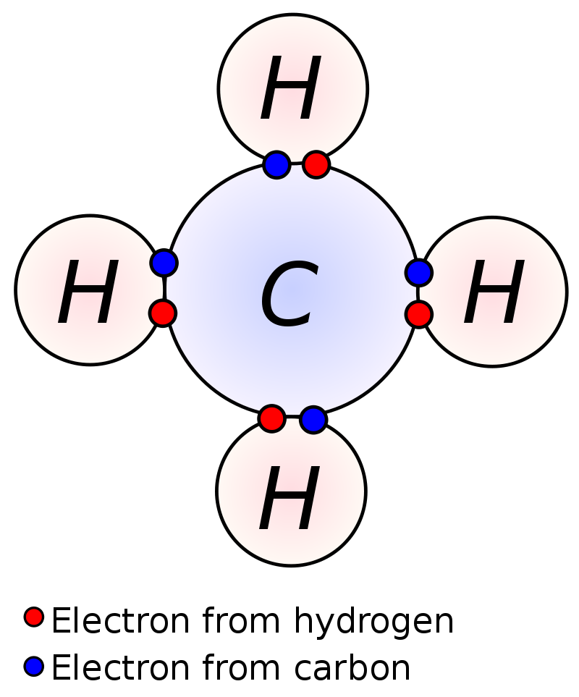
ছবি লক্ষ্য করি

Slide 7
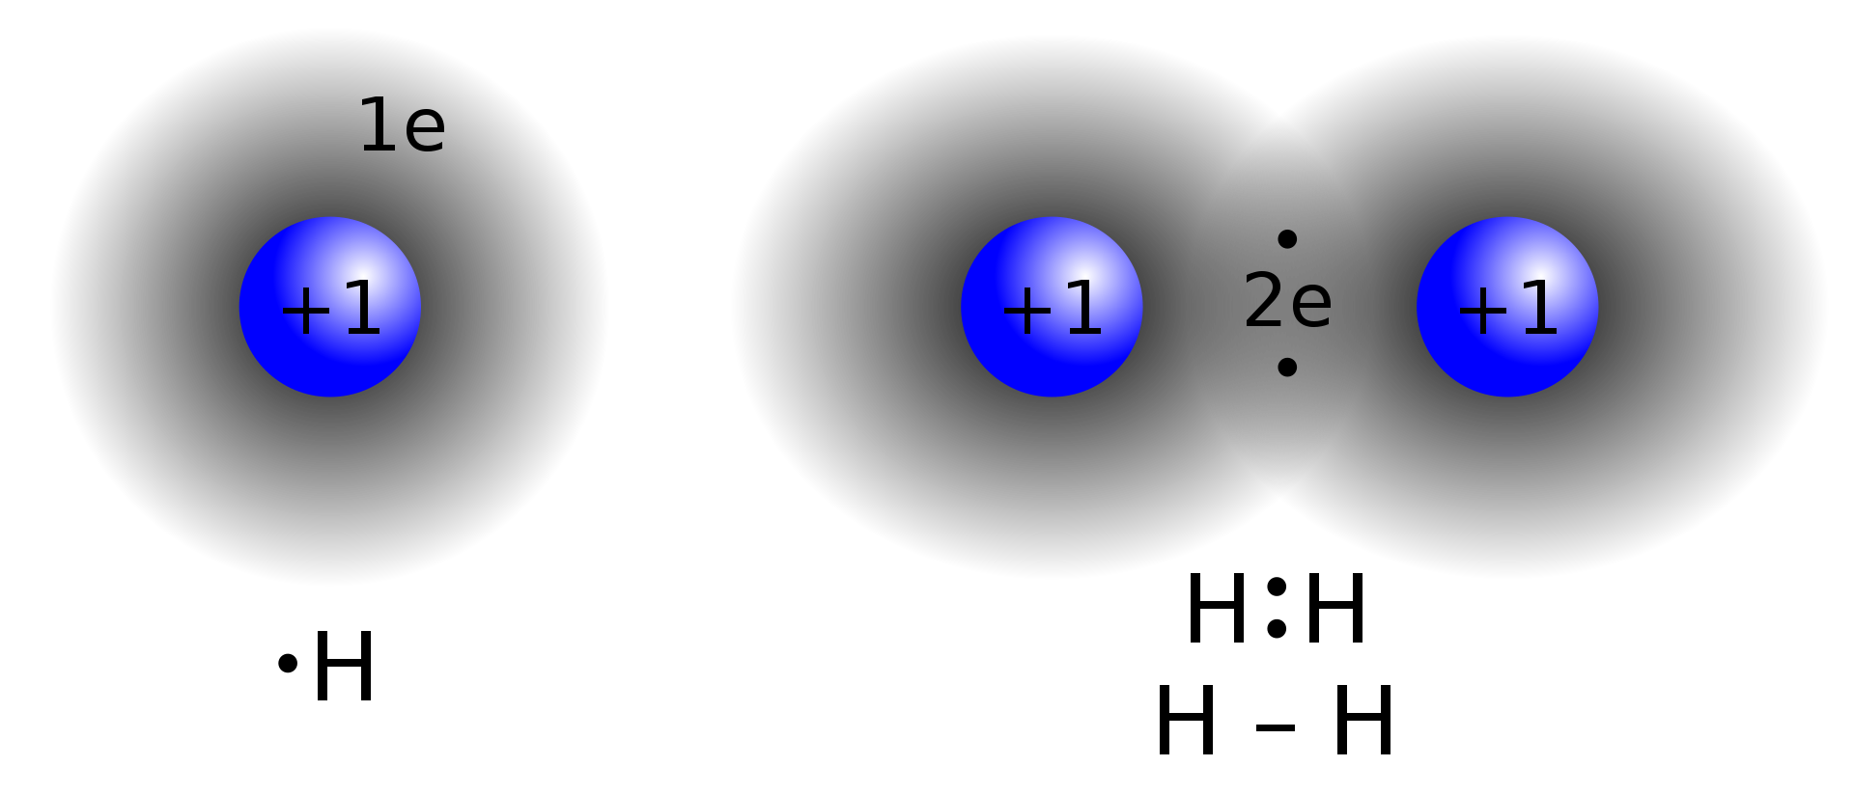
ছবি লক্ষ্য করি

Slide 8
সমযোজী বন্ধন কি ?
অধাতব পরমাণুসমুহ ইলেক্ট্রন শেয়ারের মাধ্যমে নিকটতম নিষ্কিয় গ্যাসের ইলেক্ট্রন কাঠমো অর্জন করে যে বন্ধন তৈরী করে, তাকেই সমযোজী বন্ধন বলে।

Slide 9
উদাহরণ

Slide 10
ইলেকট্রন শেয়ার করার উপর ভিত্তি করে শ্রেণি বিভাগ
# একক বন্ধনঃ অণু গঠনের সময় যখন প্রত্যেকটি পরমাণু একটি করে ইলেকট্রন সরবরাহ করে একজোড়া ইলেকট্রন শেয়ার করে।
H : H H H
# দ্বি-বন্ধনঃ অণু গঠনের সময় যখন প্রত্যেকটি পরমাণু দুটি করে ইলেকট্রন সরবরাহ করে দুইজোড়া ইলেকট্রন শেয়ার করে।
O :: O O = O
# ত্রি-বন্ধনঃ অণু গঠনের সময় যখন প্রত্যেকটি পরমাণু তিনটি করে ইলেকট্রন সরবরাহ করে তিনজোড়া ইলেকট্রন শেয়ার করে।
N ::: N N = N

Slide 11
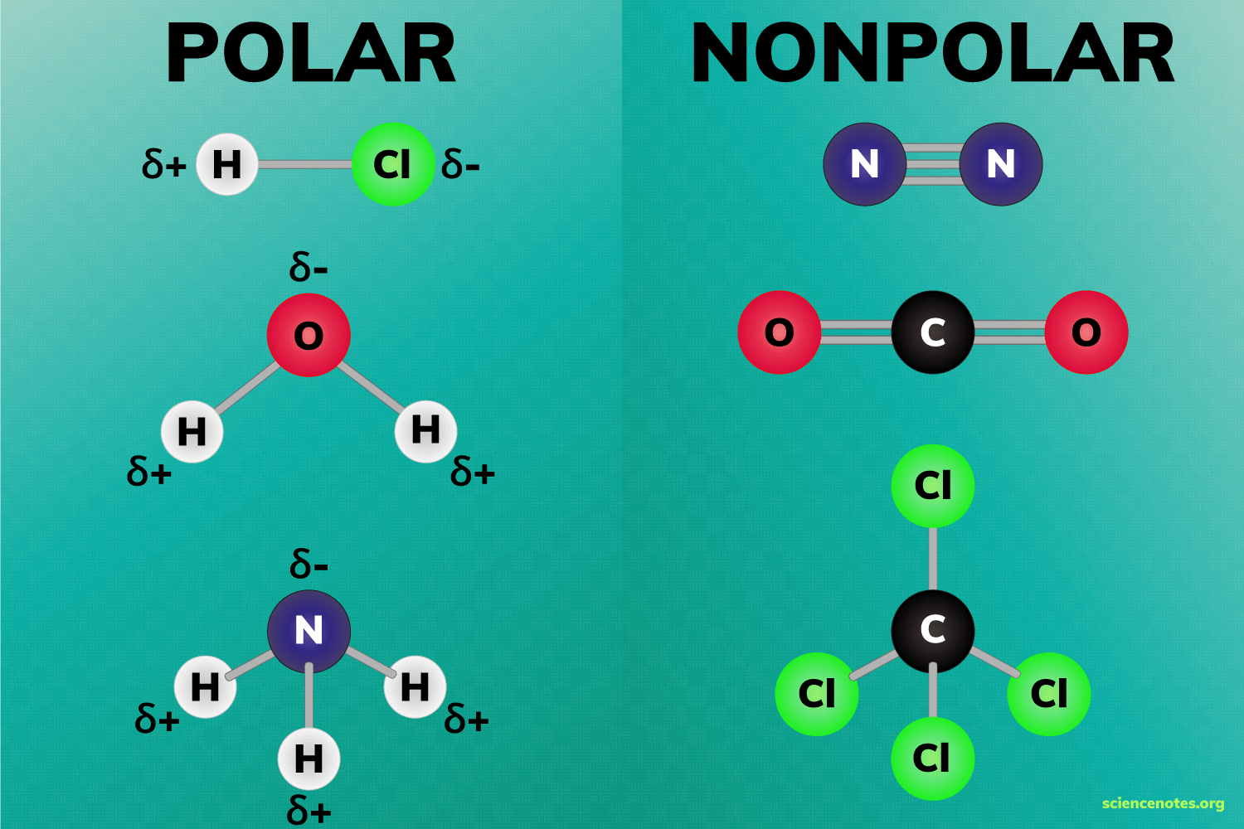
পোলার এবং ননপোলার সমযোজী যৌগ

Slide 12
পোলার সমযোজী যৌগ
পোলারিটিঃ শেয়ারকৃত ইলেকট্রন যুগলকে কোনো একটি পরমাণু নিজের দিকে অধিক আকর্ষণ করে। এ আকর্ষণ ক্ষমতা তড়িৎ ঋণাত্মকতা নামে পরিচিত। এভাবে উচ্চ তড়িৎ ঋণাত্মক পরমাণুটি শেয়ারকৃত ইলেকট্রন যুগলকে নিজের দিকে টেনে নেয়। ফলে ঐ পরমাণুতে আংশিক ঋণাত্মক চার্জ ( )এবং অপর পরমাণুতে আংশিক ধনাত্মক ( ) চার্জ সৃষ্টি হয়।
তড়িৎ ঋণাত্মকতার পার্থক্য | যৌগের প্রকৃতি | উদাহরণ
‘0’ | বিশুদ্ধ সমযোজী | H₂,Cl₂
<0.5 | অপোলার সমযোজী | CH₄,C₆H₆
0.5-1.7 | পোলার সমযোজী | HCl, H₂O

Slide 13
একক কাজ
তিনটি সমযোজী যৌগের উদাহরণ দাও?

Slide 14
দলগত কাজ
পানি একটি পোলার সমযোজী যৌগ ব্যাখ্যা কর।

Slide 15
মূল্যায়ন
# সমযোজী বন্ধন কি ?
#সমযোজী বন্ধন কিভাবে গঠিত হয় ?
# সমযোজী বন্ধন কত প্রকার?

Slide 16
পোলার ও অপোলার সমযোজী যোগের উদাহরণসহ ব্যাখ্যা কর।
বাড়ির কাজ

Slide 17
সহায়ক বই

Slide 18
ধন্যবাদ

